Slide 1
Альтернативный экзамен. Выделение сообществ в графе.
Санкт-Петербургский государственный электротехнический университет
Лавров Владимир
ФКТИ
6375
2017г.

Slide 2
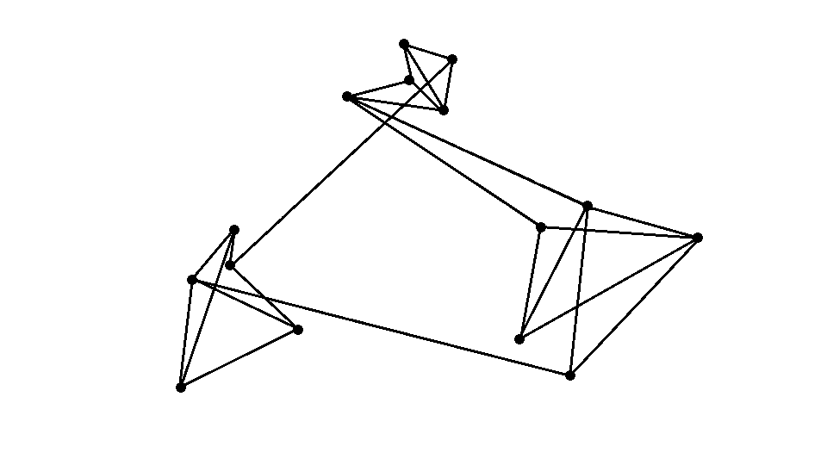

Slide 3
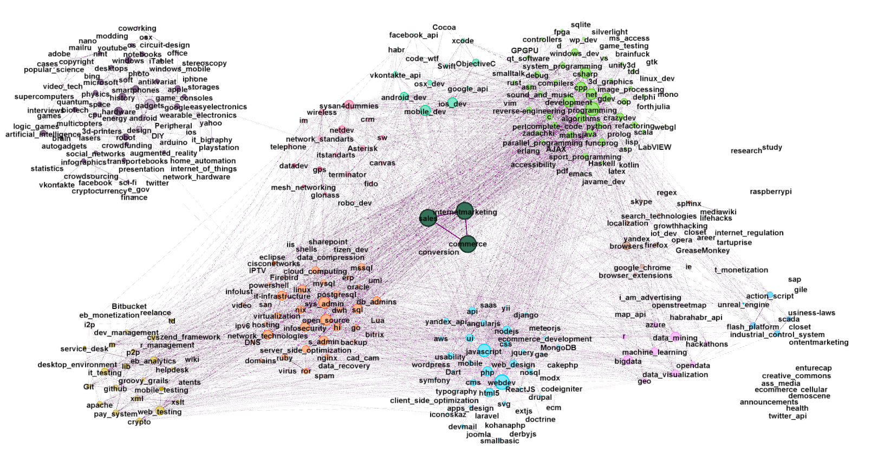

Slide 4
Плотность графа
Плотность сообщества
Плотность вне сообщества
Кластер:

Slide 5
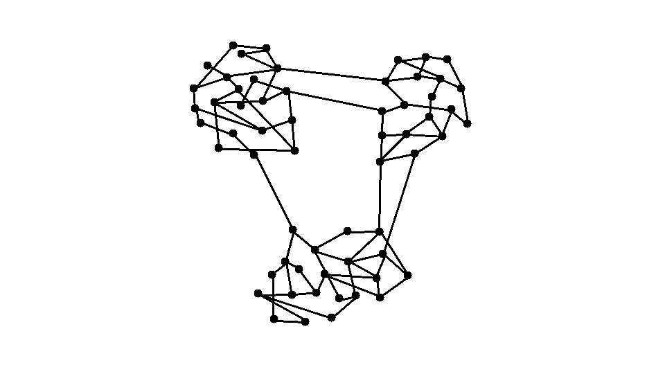
Центральность по посредничеству

Slide 6
Модулярность
Maximum?

Slide 7
Алгоритм
1) Если исходный граф не связный, то мы изначально разбиваем его на сообщества, где каждая компонента связности – сообщество.
Для исходного графа вычисляется модулярность.
2) Для каждого ребра графа вычисляется его центральность по посредничеству.
3) То ребро, центральность которого максимальна, удаляется из графа. В случае, когда таких рёбер в графе несколько, одно из них выбирается случайным образом. Если рёбер в графе нет, то алгоритм завершает свою работу.
4) Для получившегося после удаления ребра нового графа пересчитывается функция модулярности. Если её значение увеличилось, то возвращаемся к шагу 2, иначе завершаем работу алгоритма.

Slide 8
Мои исследования
По успеваемости моих одноклассников можно было судить, какая группа учеников поедет продолжать учиться в один город. Назовем двух учеников схожими по успеваемости, если разница между суммой оценок одного и второго не превосходит 3. Я сформировал граф, в котором вершины – мои одноклассники, а ребра соединяют схожих по успеваемости. Применим алгоритм разбиения графа на сообщества.

Slide 9
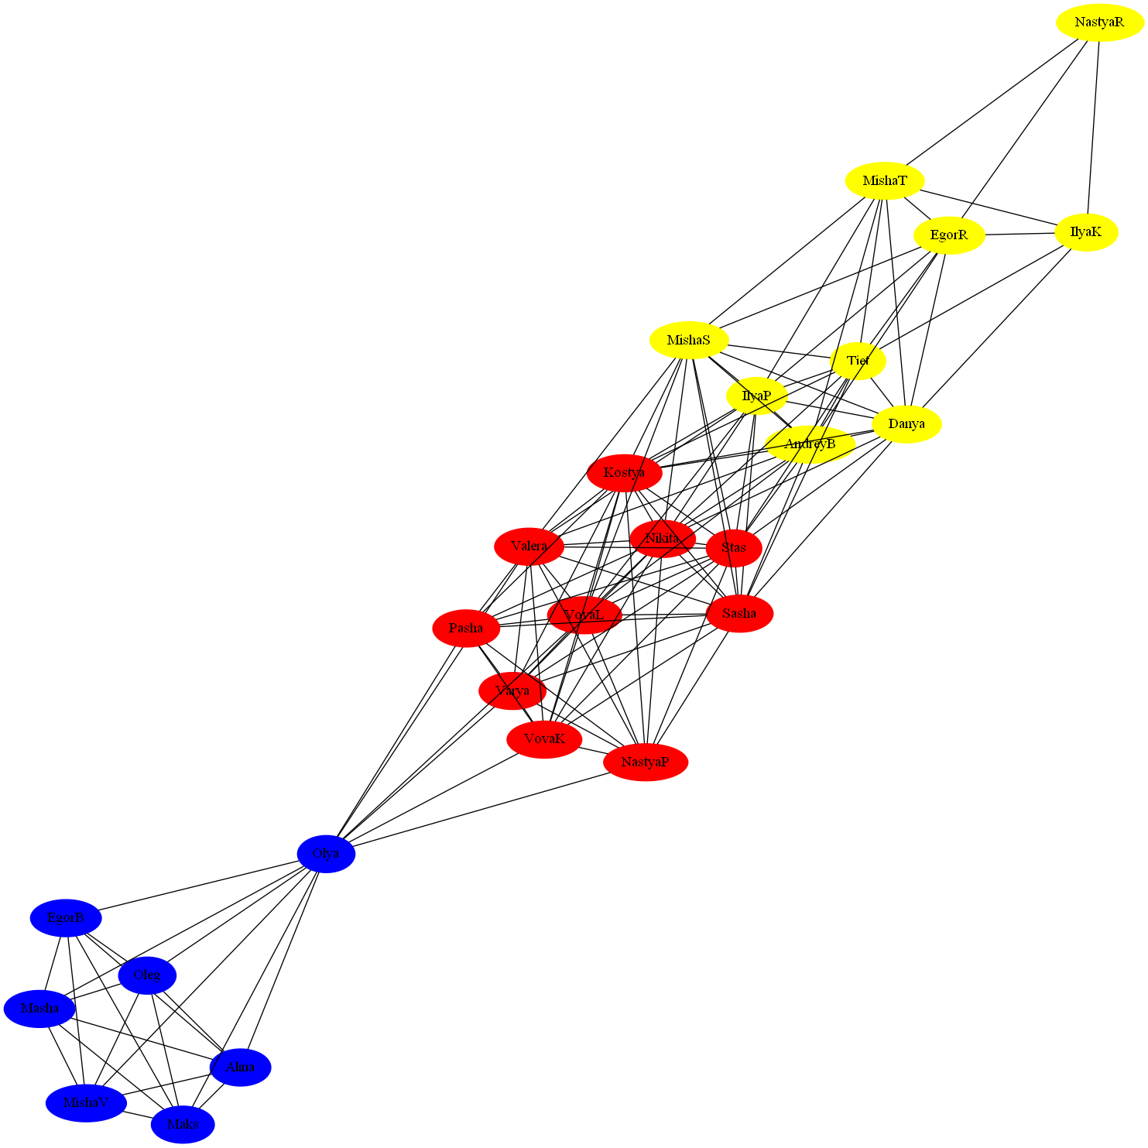
Сравним это разбиение с распределением одноклассников по городам.
Результат: в 75% группа учеников, схожих по успеваемости, оказалась в вузах одного города.

Slide 10
